Slide 1
Проведение тренировочного мероприятия ЕГЭ
по географии
без участия обучающихся 11 классов
с применением технологии печати в ППЭ
полного комплекта черно-белых экзаменационных материалов
Назаренко Евгений Анатольевич
начальник отдела программно-технического обеспечения
ГБУ РО «Ростовский областной центр
обработки информации в сфере образования»

Slide 2
Программное обеспечение, используемое при проведении апробации
Станция печати ЭМ, версия 6.0
ПО Станция авторизации в ППЭ, версия 4.0

Slide 3
Условия проведения тренировочных мероприятий
Тренировочное мероприятие проводится без участия обучающихся.
В качестве технических специалистов и организаторов должны быть привлечены лица, которые будут задействованы при проведении ЕГЭ 2018.
Количество членов ГЭК, имеющих токен с ключом шифрования – не менее 2 на ППЭ.
Электронные тренировочные ЭМ размещены в личных кабинетах на портале РЦОИ. Запись ЭМ на компакт-диски осуществляет технический специалист ППЭ.

Slide 4
Оборудование для проведения тренировочных мероприятий:
Станции печати (компьютер + принтер) по количеству запланированных аудиторий
Станция авторизации ( в штабе)
Резервная станция печати (компьютер + принтер)
Резервная станция авторизации

Slide 5
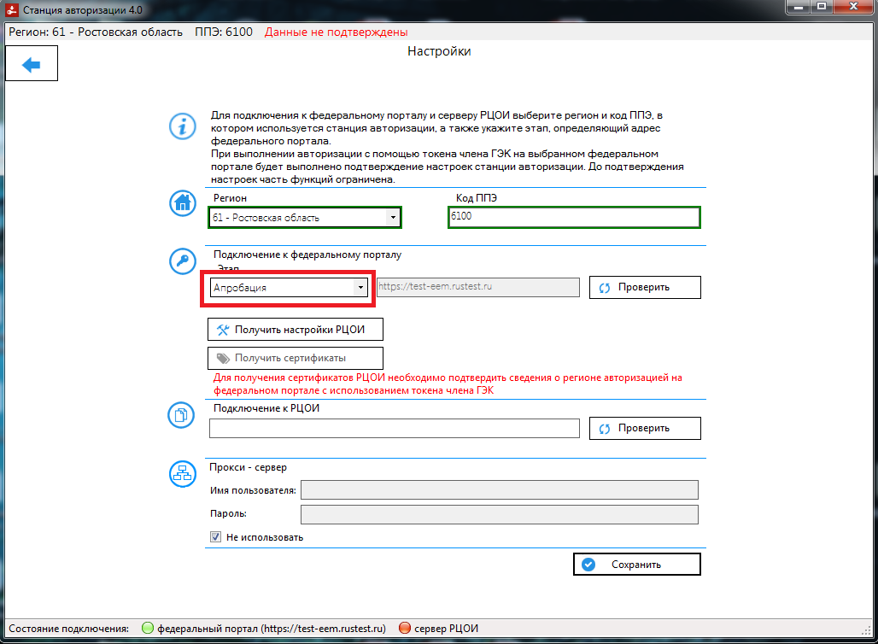
Особенности настройки станции авторизации
При настройки станции авторизации необходимо выбрать этап «Апробация»
Получить сертификаты сотрудников РЦОИ можно будет после первой авторизации токена члена ГЭК на станции

Slide 6
Этапы подготовки и проведения экзамена (техническая подготовка, контроль технической готовности и т.д.) проводятся для всех станций, в том числе резервных.
Акты готовности и протоколы работы станций передаются через мониторинг на федеральный портал со всех станций ( в т.ч. резервных)
Обязательна своевременная передача статусов через мониторинг станции авторизации. Сроки передачи каждого статуса указаны в мониторинге.
Авторизация членов ГЭК возможна не ранее, чем за 2 дня до экзамена ( 22 апреля)

Slide 7
Сканирование ЭМ
Сканирование ЭМ, по регламенту проведения тренировочного мероприятия, не предусмотрено.
По желанию, ППЭ может провести сканирование ЭМ и передать результат сканирования в РЦОИ для проверки качества распечатанных ЭМ. По результату данной проверки мы сможем дать рекомендации в случае неудовлетворительной печати.
ПО «Станция сканирования» версии 3.0.1 размещена в личных кабинетах на портале РЦОИ.

Slide 8
Контакты
Назаренко Е.А. – 8(960)443-95-42, 8(863)210-50-13
Богданов В.А. – 8(863)210-50-11

